Slide 1

Memoria RAM y Caché Grupo ´3´ Pisco Kevin

Slide 2
Memoria RAM
La memoria RAM es la memoria principal de un dispositivo, esa donde se almacenan de forma temporal los datos de los programas que estás utilizando en este momento. La memoria RAM tiene dos características que la diferencian del resto de tipos de almacenamiento. Por una parte tiene una enorme velocidad, y por otra los datos sólo se almacenan de forma temporal.
La RAM sirve para que el ordenador o dispositivo móvil gestione los datos de las aplicaciones en funcionamiento, la cantidad que tengas afecta directamente al rendimiento de tu dispositivo.
Las nuevas generaciones de memoria RAM nos ofrecen un rendimiento más alto que las anteriores, así como una mayor escalabilidad y eficiencia energética.

Slide 3
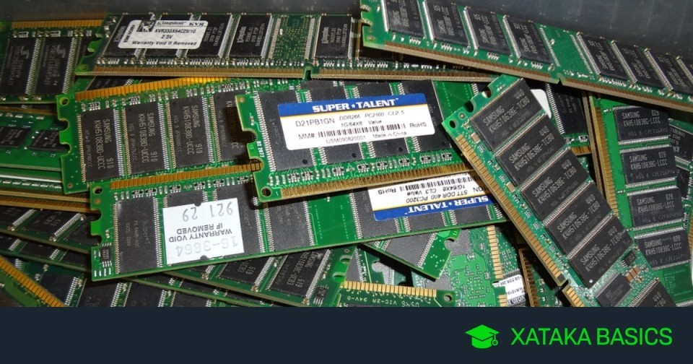
Si tienes un viejo ordenador que en su día venía con memorias RAM DDR3, es muy posible que las ranuras que tiene para la RAM estén dedicadas a este estándar, cada uno tiene un conector diferente.

Slide 4
Memoria Caché
La principal función de la memoria caché es almacenar datos o instrucciones que la CPU va a necesitar en un futuro inmediato, de manera que se gana velocidad en la ejecución de procesos, evitando que la CPU tenga que esperar y aumentando así el rendimiento del equipo. La memoria caché sirve para mejorar el rendimiento y velocidad de la CPU en la ejecución de las tareas cotidianas.
Caché de disco: Se trata de utilizar una porción de memoria RAM asociada a un disco particular, en la que se almacenan los datos de reciente acceso para agilizar su carga.
Caché de pista: Es un tipo de memoria caché sólida (similar a la RAM), que se emplea en supercomputadores.

Slide 5
Caché de web: Es la memoria caché que se ocupa de guardar los datos de las páginas web que hemos visitado de manera reciente, así se agiliza la carga en siguientes visitas y se ahorra ancho de banda. Esta caché puede ser privada (para un solo usuario), compartida (para varios usuarios a la vez) o en pasarela (para toda la red administrada por un servidor).
Hay distintos niveles de procesadores de memorias caché:
Caché L1: Es la memoria caché más pequeña y rápida. En ella se almacenan los datos que el procesador va a necesitar para realizar la mayoría de las operaciones, con un propósito doble: instrucciones y datos. Las instrucciones son las operaciones que se realizarán en el procesador y los datos son la información que se debe procesar. El tamaño habitual es de 256 KB, aunque hay procesadores donde alcanza los 512 KB e incluso 1 MB.
Caché L2: Algo más lenta y grande que la L1, su capacidad suele estar entre los 256 KB y los 8 MB.

Slide 6
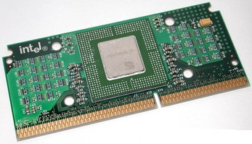
Caché L3: Más lenta pero más grande que las dos anteriores, con capacidad entre los 4 y los 50 MB.
El almacenamiento caché se puede aplicar en varias capas de la tecnología actual, incluyendo sistemas operativos, capas de redes de entrega de contenido (CDN) y DNS, aplicaciones web y bases de datos, de manera que se puede recudir de manera significativa la latencia y mejorar las operaciones de entrada/salida de muchas cargas de trabajo elevadas de aplicaciones de lectura, como en juegos, medios compartidos o redes sociales.

